Slide 1
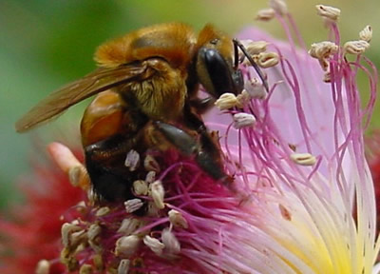
ABELHAS
VÁRIAS FERRUADAS
CONSEQUÊNCIAS
PARADA CÁRDIO RESPIRATÓRIA

Slide 2
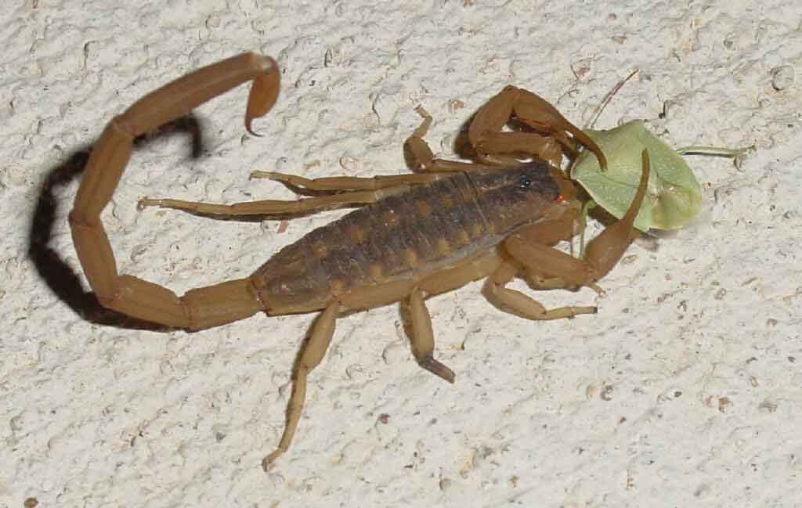
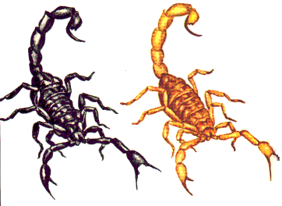
ESCORPIÃO
CONSEQUÊNCIAS
SENSAÇÃO DE INCÔMODO
DOR LOCAL

Slide 3
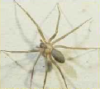
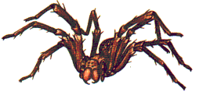

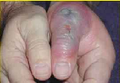
ARANHA
SENSAÇÃO DE INCÔMODO
DOR LOCAL
COMPLICAÇÕES

Slide 4
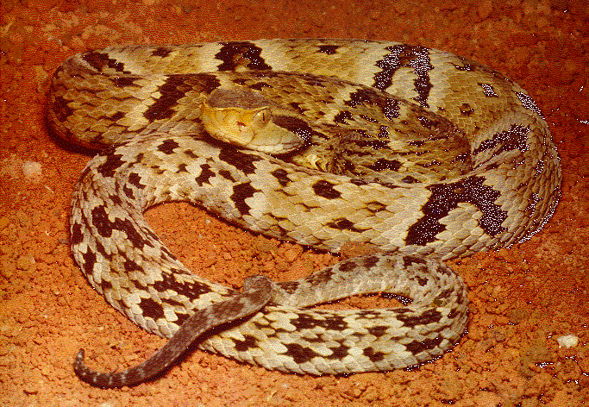
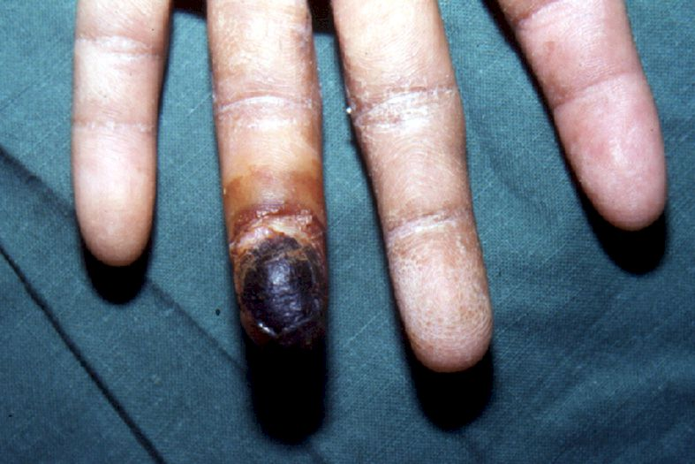
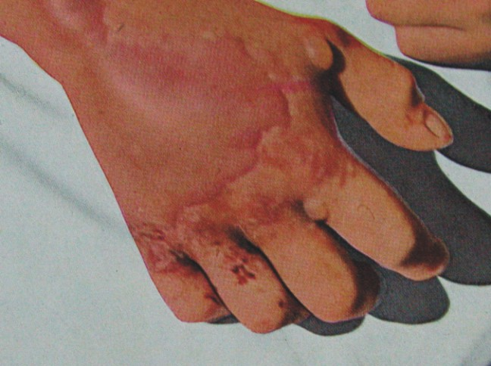
JARARACA
Antes de 6 horas
Dor
Edema
Calor
Rubor
Após 6 horas
Bolhas
Equimoses
Necrose
Oligúria e Anúria

Slide 5
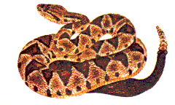
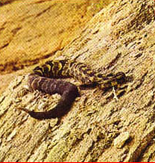
COBRA CASCAVEL
Antes de 6 horas
Alteração visual
Insuficiência Respiratória
Dor Muscular
Urina Avermelhada
Após 6 horas
Urina Marrom Escura
Oligúria e Anúria

Slide 6
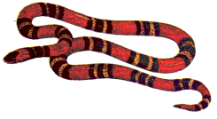
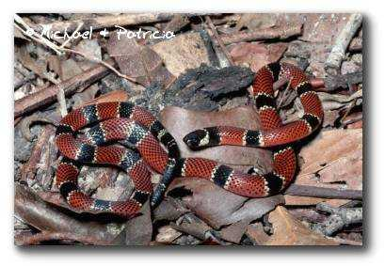
CORAL
ALTERAÇÕES VISUAIS
“QUEDA” DAS PÁLPEBRAS
SALIVAÇÃO EXCESSIVA
DIFICULDADE EM ENGOLIR
DIFICULDADE DE RESPIRAR

Slide 7
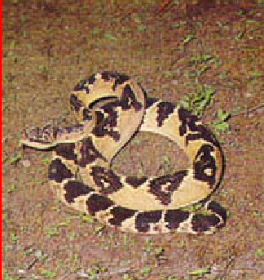
SURUCUCU
Antes de 6 horas
Dor
Edema
Calor
Rubor
Após 6 horas
Bolhas
Equimoses
Necrose
Oligúria e Anúria
OUTRAS COMPLICAÇÕES
ALTERAÇÕES DE PULSO
PRESENÇA DE DIARRÉIA

Slide 8
COBRAS CHAVE DE IDENTIFICAÇÃO
1 - TEM CHOCALHO?
SIM = PEÇONHENTA
NÃO = CONTINUAR
2 - TEM FOSSETA LOREAL ?
SIM = PEÇONHENTA
NÃO = CONTINUAR
3 - TEM ANÉIS PRETOS ENTRE DOIS VERMELHOS EM NÚMERO ÍMPAR ( UM EM UM OU TRÊS EM TRÊS) E A CAUDA NÃO RÔMBICA?
SIM = PEÇONHENTA
NÃO = CONTINUAR

